Slide 1
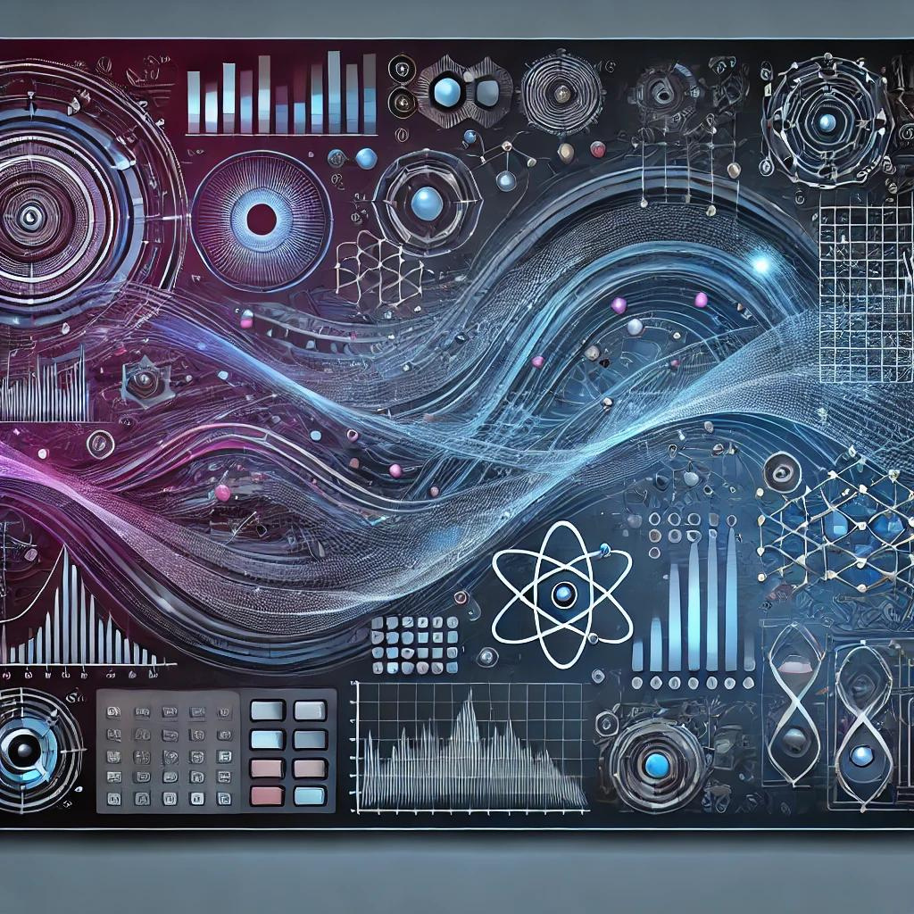
Curso de
Introdução à Computação Quântica
FUNDAMENTOS
ALGÉBRICOS
Por: Leonardo C. Rossato
Aula |2⟩
Do zero ao paper

Slide 2

Aula |2⟩
Pasta do Github

Slide 3

Objetivos do Curso:
Não é substituir disciplinas de Álgebra Linear, Cálculo ou Equações; mas sim, introduzir conceitos e mostrar exemplos de aplicação.
Tentar facilitar o caminho para entender a leitura de artigos na área de computação quântica, como também tentar visualizar melhor os fundamentos algébricos e matemáticos dos circuitos construídos.
{
Em módulos; (Primeiro módulo, focado em Circuitos Quânticos e Portas Lógicas)
E os conteúdos ministrados vão sendo desenvolvidos conforme a necessidade dos alunos.
Como vai ser?
Quinzenal

Slide 4
Revisão

Slide 5
Montando o “Starter pack”
Noção da perspectiva “Algébrica das coisas”
“coisas” == objetos matemáticos
2 + 3 = 5
“coisa tipo números”
2 + 3 = 5
“coisa tipo operação”
=

Slide 6
Noção de Comutatividade
2 x 3 = 6 ⇔ 3 x 2 = 6
?
x
=
x
1
2
2
1
Vetores não são comutativos em todas operações
Matrizes e Operadores também não são
Objetos das expressões da Quântica nem sempre são comutativos

Slide 7

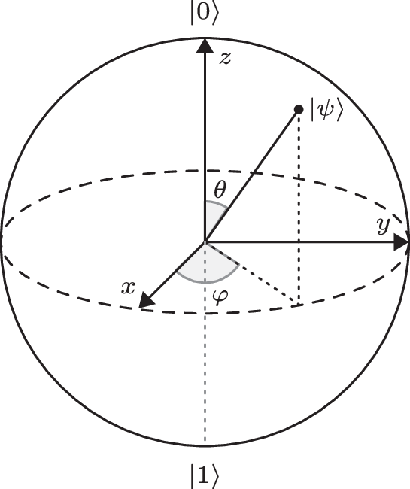
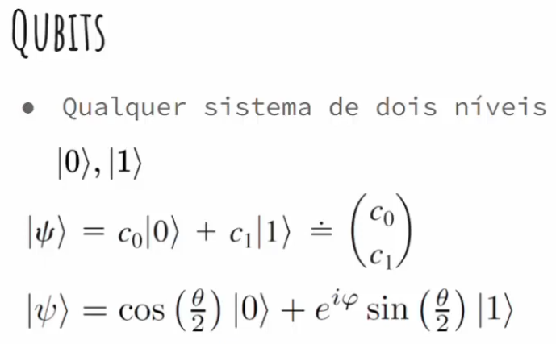
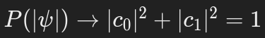

Noção da Esfera de Bloch

Slide 8
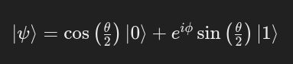
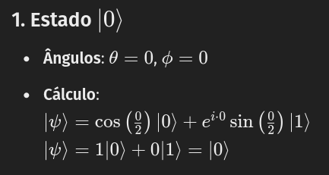
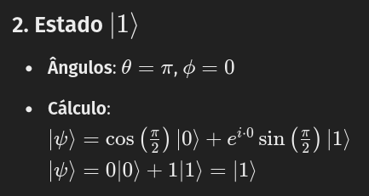

Slide 9
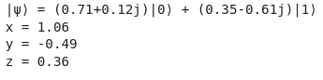
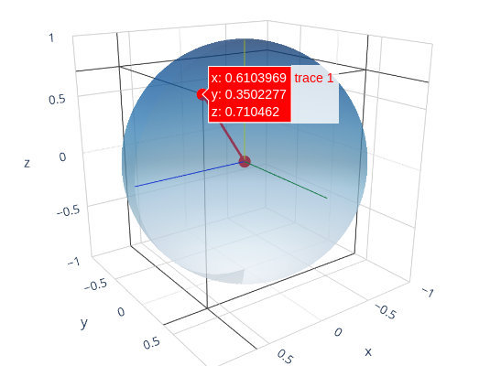
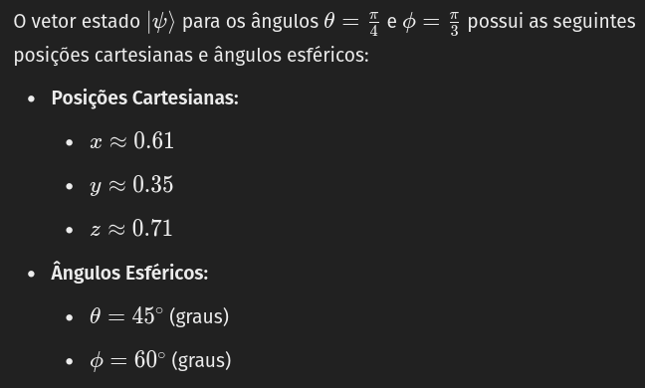
z
Representação visual do
Vetor na Esfera de Bloch
x
y

Slide 10
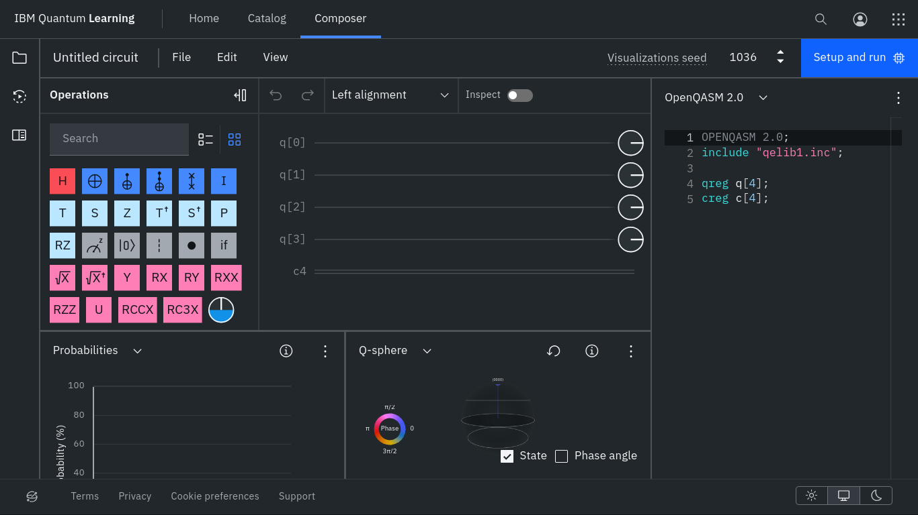
Print do Site da
IBM Quantum Learning

Slide 11


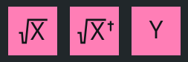
Representação matricial
das Portas Lógicas
( nessa aula,
só algumas )
Hadamar (H)
Pauli Z (Z)
Pauli X
(Porta NOT)
Pauli Y (Y)
CNOT (CX)
Porta “Raíz de X”

Slide 12
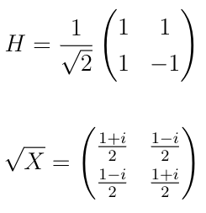
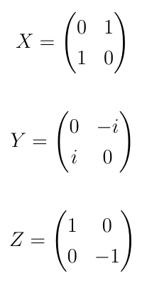
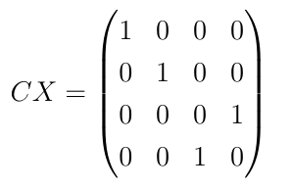
Hadamar (H)
Pauli Z (Z)
Pauli X (Porta NOT)
Pauli Y (Y)
CNOT (CX)
Porta “Raíz de X”

Slide 13
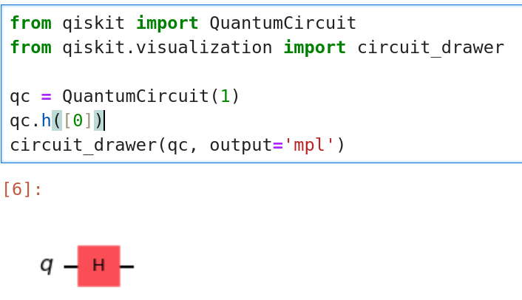
Aplicação de uma Porta Lógica tipo Hadamar

Slide 14


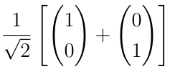
Aplicação de uma Porta Lógica tipo Hadamar
=
|1⟩
=
|0⟩
Hadamar (H)
Estado | Ket 0
Ket 1
.
=
?
“Output”
.
...
=
“Álgebra”
=
|0⟩ + |1⟩
Operador
“Input”

Slide 15


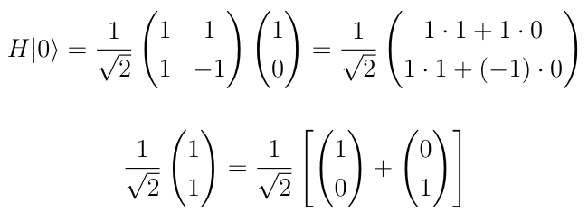
.
...
=
“Álgebra”
=
|0⟩ + |1⟩
=
|0⟩ + |1⟩
=
“Álgebra”
“Output”

Slide 16
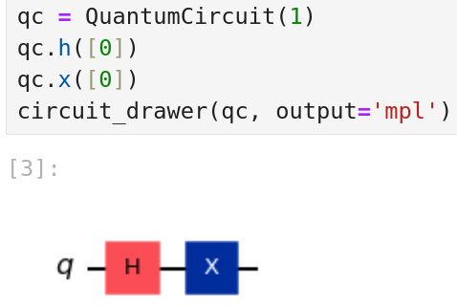
Circuito Quântico Simples | 1 Qubit :
Vamos aplicar a Porta Hadamar + Porta NOT em um estado inicial ket =| 0 ⟩
Hadamar (H)
Pauli X (Porta NOT)
|0⟩
=
|1⟩
=

Slide 17
Circuito Quântico Simples | 1 Qubit :
Vamos aplicar a Porta Hadamar + Porta NOT em um estado inicial ket =| 0 ⟩
∴
∴
|0⟩ + |1⟩
|0⟩ + |1⟩

Slide 18
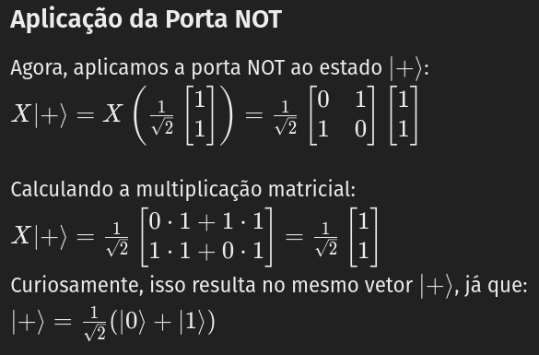

Circuito Quântico Simples | 1 Qubit :
|0⟩ + |1⟩
=
Nesse caso, coincidentemente,
chega no mesmo
resultado anterior
=
|0⟩ + |1⟩

Slide 19
Começo da Aula |1⟩,
de fato

Slide 20
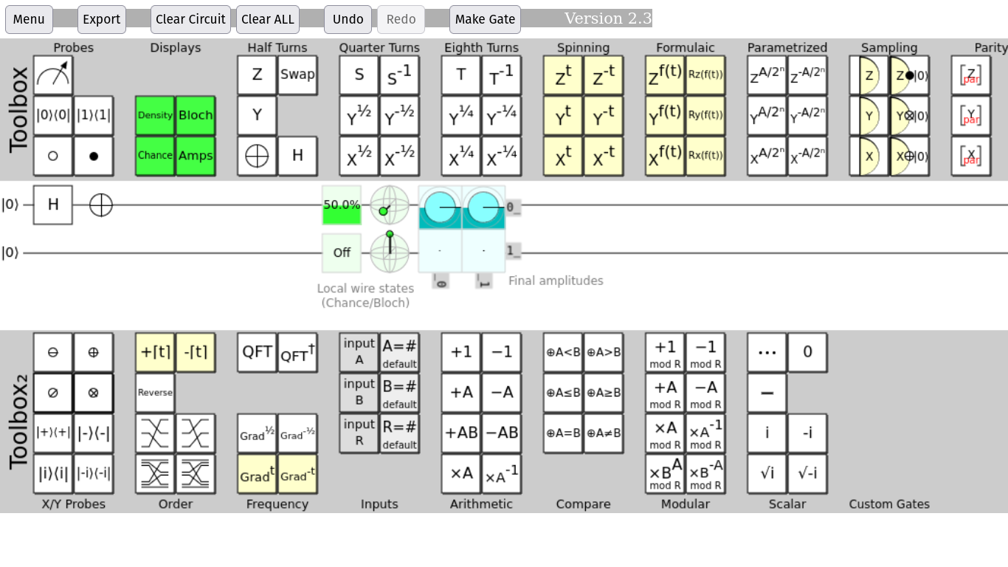
Print de tela do Quirk

Slide 21
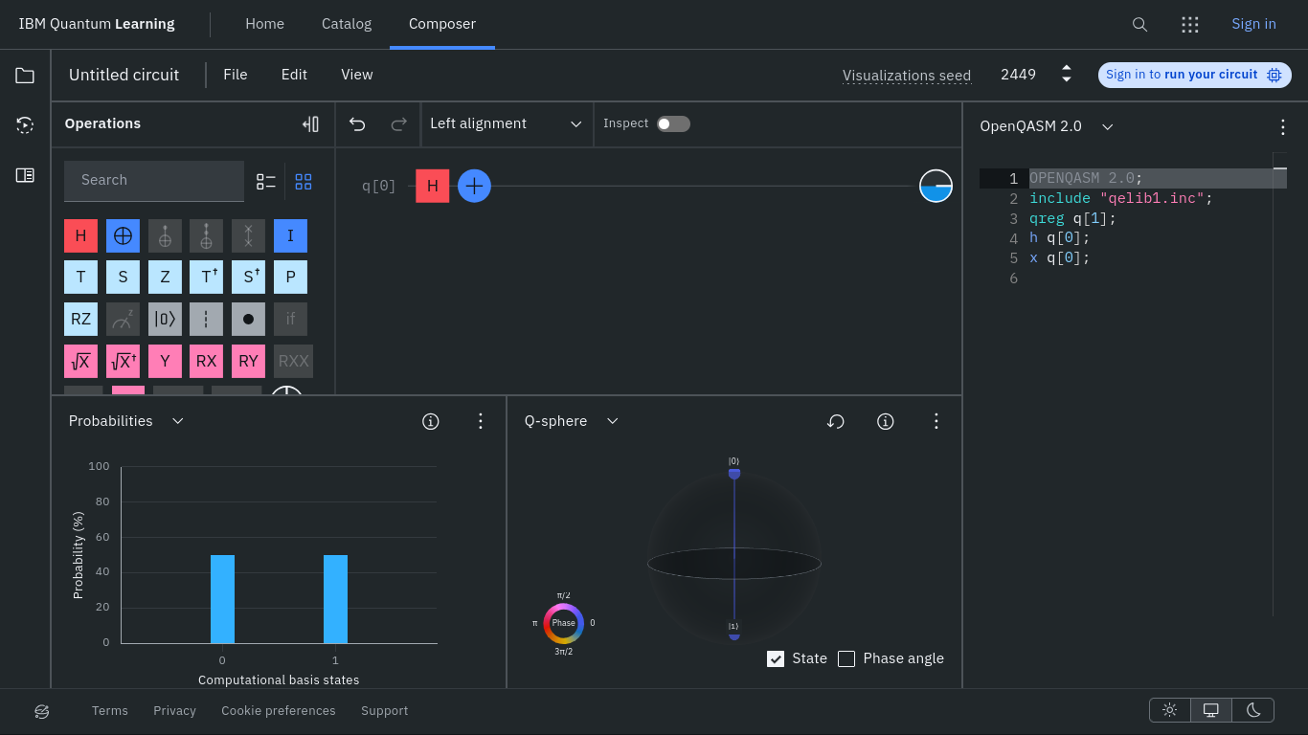
Print de tela
IBM Quantum

Slide 22
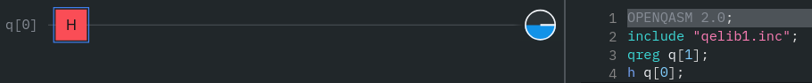
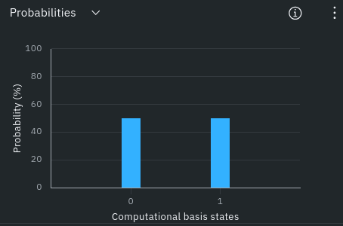
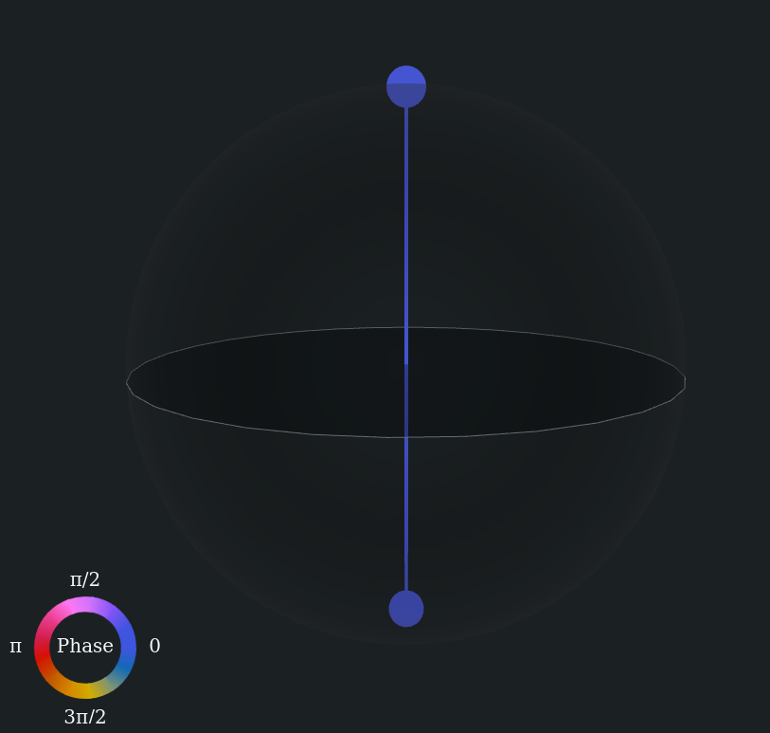
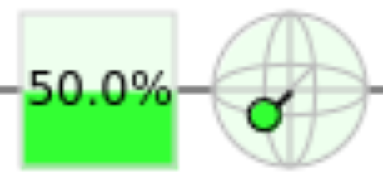
Diferenças de representação IBM x Quirk:
IBM Quantum
Quirk
|0⟩
|1⟩
|0⟩
|0⟩
|1⟩
|1⟩

Slide 23
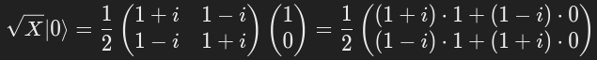


Porta “Raíz de X”

Slide 24



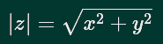


Como se calcula a Fase do Sistema?
Porta “Raíz de X”
1) Calcular Magnitude para o Estado |0⟩:
Lembrando que,
número complexo é:
z = x+iy
Represenação do Quirk
de Fase = π / 4
2) Calcular Fase para o Estado |0⟩:
Além de que Módulo é:
Logo, a Fase é:
π / 4

Slide 25
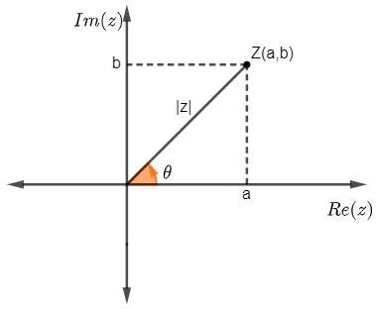
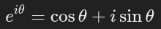
Representação Números Complexos na Forma Trigonométrica
Representação
“Cartesiana” :
z = x+iy
Representação
“Trigonométrica” :
z = r ( cosθ + isinθ )
< = >
Sendo r =
só que tem a
Fórmula de Euler:
e o Ângulo
(Argumento) :
z = r
Assim:

Slide 26
Começo da Aula |2⟩,
de fato

Slide 27
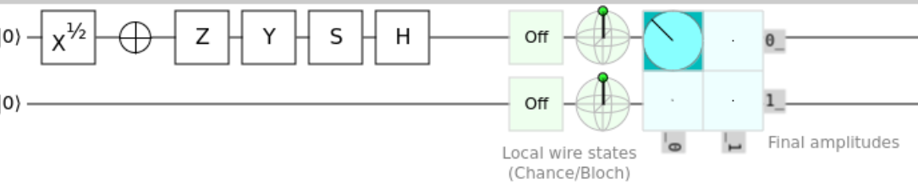
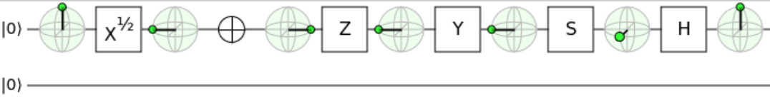
Montando um Circuito Maior (Pelo Quirk):
Representação do Circuito
Resultado | Output
Passo a passo do mesmo circuito: usando Esferas de Bloch (no Quirk)

Slide 28
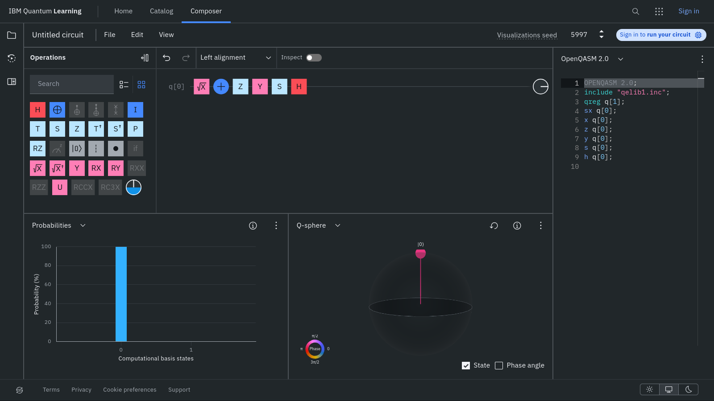
Montando um Circuito Maior (Pelo IBM Quantum Composer):

Slide 29
Antes de resolver o Circuito, vamos ver algumas
propriedades das Portas Lógicas (Matrizes)
Porta Raíz de X | (que possuem raíz quadrada)

Slide 30
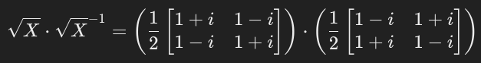
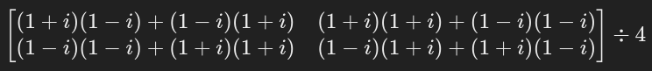

Antes de resolver o Circuito, vamos ver algumas
propriedades das Portas Lógicas (Matrizes)
= I
Matriz Identidade

Slide 31


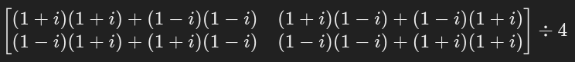

= .... =
= .... =

Slide 32
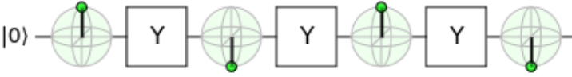
Porta Y

Slide 33
Porta Raíz de Y | (que possuem raíz quadrada)

Slide 34
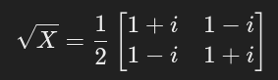
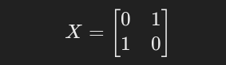
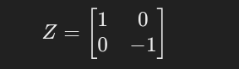


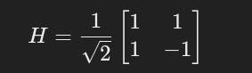
Finalmente, Resolvendo Algebricamente um “Circuito Maiorzinho”
Representação do Circuito

Slide 35
Representação
do Circuito Quirk
Representação
do Circuito pelas letras do cálculo
|0⟩
Representação da ORDEM de aplicação das portas na hora do Cálculo
|0⟩
Na hora de calcular tem que inverter a ordem (que se vê no circuito)

Slide 36
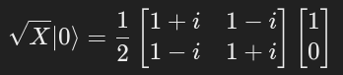

Representação
do Circuito Quirk
Representação da ORDEM de aplicação das portas na hora do Cálculo
|0⟩
|0⟩

Slide 37
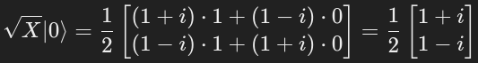
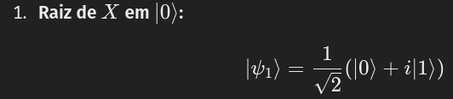
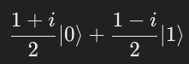
Representação da ORDEM de aplicação das portas na hora do Cálculo
RX
|0⟩
|0⟩

Slide 38
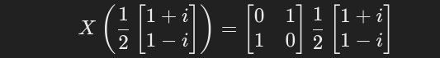
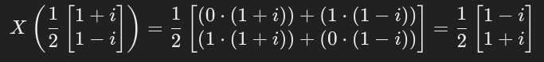
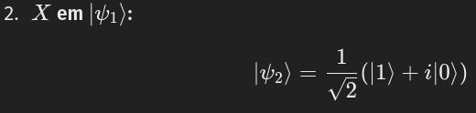
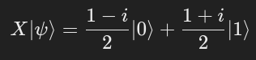
Representação da ORDEM de aplicação das portas na hora do Cálculo
X
|0⟩
[
[
|0⟩

Slide 39

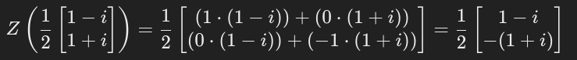

Representação da ORDEM de aplicação das portas na hora do Cálculo
Z
|0⟩
[
[
[
[
|0⟩

Slide 40







[
[
[
[
[
[
Y
|0⟩

Slide 41






[
[
[
[
[
[
|0⟩
...
Destacando só:
S

Slide 42




[
[
[
[
[
[
[
|0⟩
...
Destacando só:
H
...
“Contas de Simplificação”
...

Slide 43

[
[
[
[
[
[
[
|0⟩
...
H
“Contas de Simplificação”

Slide 44
Terminamos o cálculo, eai?
O que podemos fazer com isso ?
O que dá pra analisar ?
Como podemos generalizar esse processo?

Slide 45

[
[
[
[
[
[
[
|0⟩
...
Estado Inicial do Sistema
|0⟩
=
|1⟩
=

Slide 46



Slide 48


Slide 49


Slide 50


Slide 51
Aula |2⟩
Pasta do Github

